Slide 1

Struts2概述

Slide 2

Struts2概述 — 课程概要
Struts2 背景
Struts2 框架的意义
Struts2 核心处理机制讲解

Slide 3
Struts2 概述
Struts2 背景

Slide 4
Struts2 背景
由出色稳定的框架Struts1和WebWork框架整合而来
吸取了两大框架的优点
提高了开发效率和规范性
更好的实现了MVC架构
解除了与Servlet的强耦合性

Slide 5
Struts2 概述
Struts2 框架的意义

Slide 6
Struts2 框架的意义
更便捷的开发
1.自动封装表单提交数据：属性驱动、模型驱动
2.便捷的实现上传文件：FileUpload
3.使网站通用于国内外：国际化
4.通过配置完成表单验证：校验器
5.强大的标签库：Struts2标签库、OGNL标签库
更科学的管理
1.使用xml文件管理程序文件对应关系

Slide 7
Struts2 框架的意义
更安全的操作
1.安全的线程机制：每个action都是独立的
2.防止数据重复提交：token令牌机制
3.异常处理机制：通过配置来完成，更便于管理
先进的编程思路
1.面向切面编程：拦截器

Slide 8
Struts2 概述
Struts2 核心处理机制

Slide 9
Struts2 核心处理机制
使用Filter作为控制器的MVC应用实战
1、流程概念分析
2、简单业务实现

Slide 10
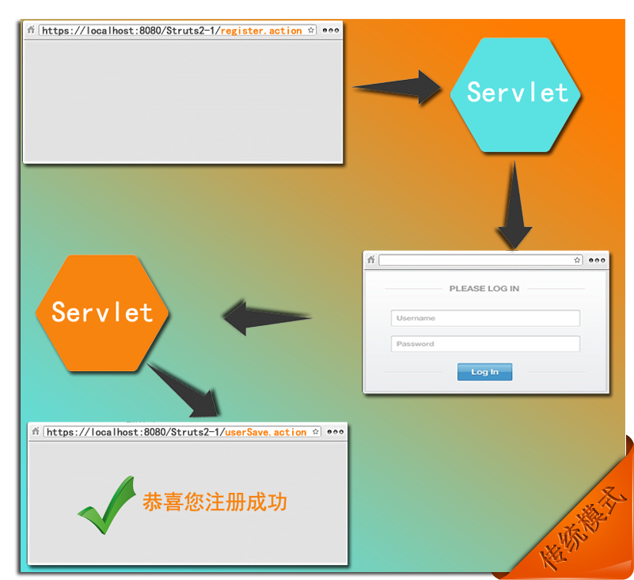
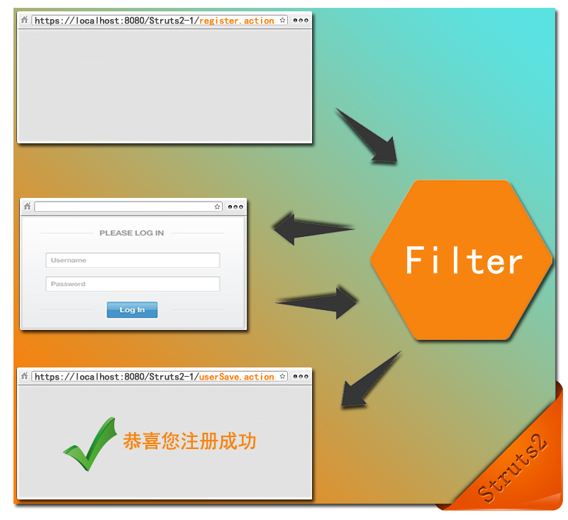
Struts2 核心处理机制

Slide 11
Struts2 概述
本套课程中我们学习了Struts2框架的意义和基本原理。你应当掌握了以下知识：
Struts2极大地提高了开发效率、项目稳定性、安全性和可拓展性。
Struts2中有哪些知识点需要学习
Struts2的核心处理机制
本节课是Struts2的第一课，下一课将带着大家做第一个Struts2的项目。

Slide 12


